Slide 1
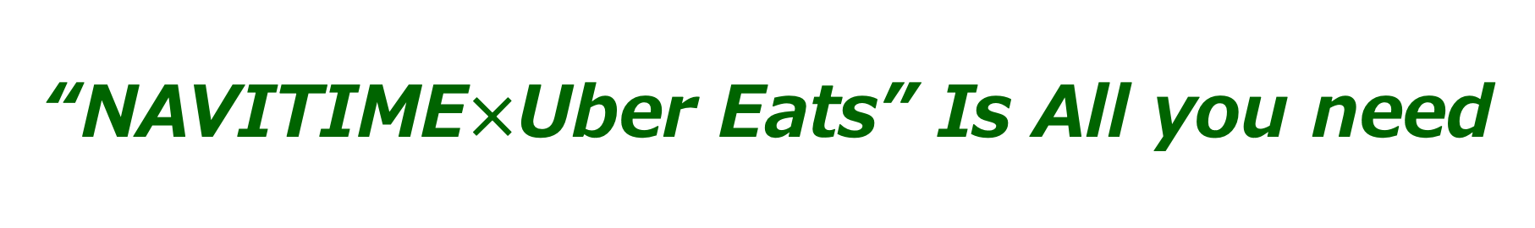
“NAVITIME$×$Uber Eats” Is All you need
【優勝してタワマン買う】
登内 雅人、夏 有輝也／横浜国立大学
Notes:
14:40〜 : トランスパス:
14:50〜 ： 優勝してタワマン買う
1,

Slide 3
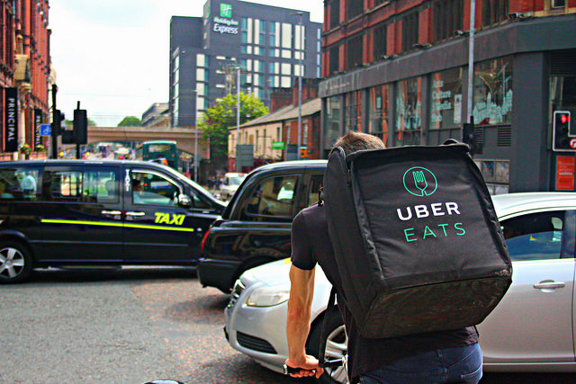
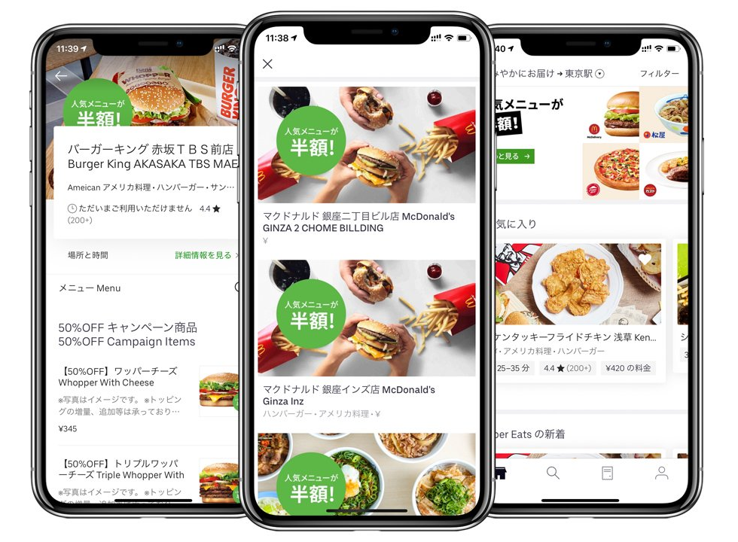
背景（ウーバーイーツ）
Uber Eats が配達代行サービスとして，人気を集めている
Uber Eats の配達員が，レストランのデリバリーを代行
サービスの利点
・配達員は好きな時間に働くことが可能
・ユーザーは多種多様なレストランの注文を受け取ることが可能
・レストランは，デリバリーのコストを削減可能
Notes:
今あるレストランの中でも，デリバリーに対応していないレストランは多くあります。そのようなレストランも，Uber Eatsに委託することで，デリバリーを始めることができます。それによって，ユーザーは，多種多様な〜〜

Slide 4
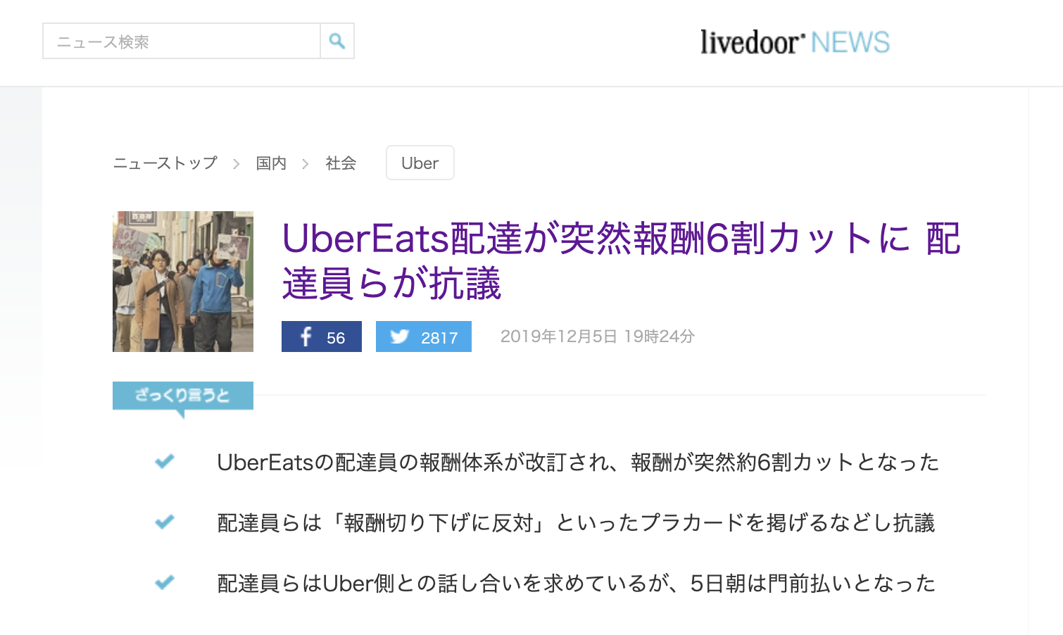
背景
利便性が低下
2 年間で利用者が約9倍になり 約 80 万人に拡大
Uber Eats が配達員の報酬削減を決定
課題
配達員不足により，インフラ化には 至っておらず，配達可能地域が限定
配達員不足がますます深刻に
Notes:
Uber Eatsは，この2年間で利用者が約9倍の80万人に拡大しました。しかし，〜〜
配達員の不足は、ウーバーイーツに限らず、様々な面で影響をもたらす社会的な課題となっています。
また，つい先日〜〜〜
配達員不足が深刻化すると，注文の受注率の低下による，サービスの利便性の低下
01:30

Slide 5
目的・サービス内容
目的
「配達員不足」の問題を解決したい
アプローチ
配達員のメリットになる仕組みをサービスとして提供
効率よく稼げるようなシフトの提案
NAVITIME の最適経路探索によるマップを提供することで配達の効率化
配達員の増加を狙う
Notes:
私たちの目的は，配達員不足を解消することです。
配達員不足を解消するためにはどうしたらいいのでしょうか？
簡単な解決方法があります。
それはお金です。
割のいい仕事であれば，自然に人が集まってきます。
私たちの提案システムでは，効率よく稼げるシフトの〜〜〜〜
02:00

Slide 6
アピールポイント
シフトの提示
Uber Eats の現状
提案システム
複数の配達を行う シフトを提案
シフトの提示は1件ずつ
2000円稼げるシフトがあります
受注しますか？
500円稼げるシフトがあります
受注しますか？
Notes:
500円稼げると言われるのと，2000円稼げると言われるのでは，どちらの仕事をやりたいですか？もちろん後者だと思います。
現状の Uber Eats は注文は最初の受注時には1件ずつしか受注できません。つまり，500円稼げるシフトがあるけどやりますか？という提案をされます。
それに対して，私たちの提案システムでは，最適経路探索によって，複数の配達を行うシフトを提案します。
(アニメーション2回)
つまり，2000円稼げるシフトがあるけど，やりますか？というようなシフト提案をすることができます。
02:40

Slide 7
アピールポイント
Google Calendar
ユーザビリティの追求
Google Calendarと連携
ユーザのバイト可能時間を自動で取得
空き時間に最適シフト探索
ユーザにシフト案を通知
飲み会まで暇だなぁ
ユーザは最後の受注判断を行うだけ
Notes:
さらに，便利なものでも、操作性が悪かったり、複雑だったりするものはユーザは利用してくれません。
本システムでは、ユーザビリティを追求し、ユーザによる操作を徹底的に排除することも目指しました。
具体的には，Google Calendar からユーザーのバイト可能時間を自動的に取得し，〜〜
03:20

Slide 8
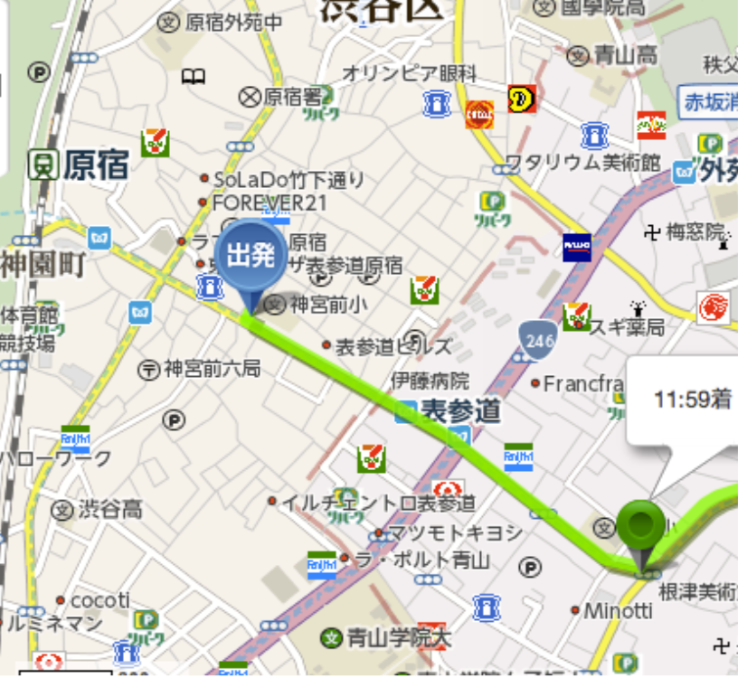
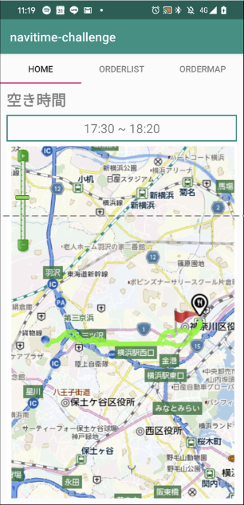
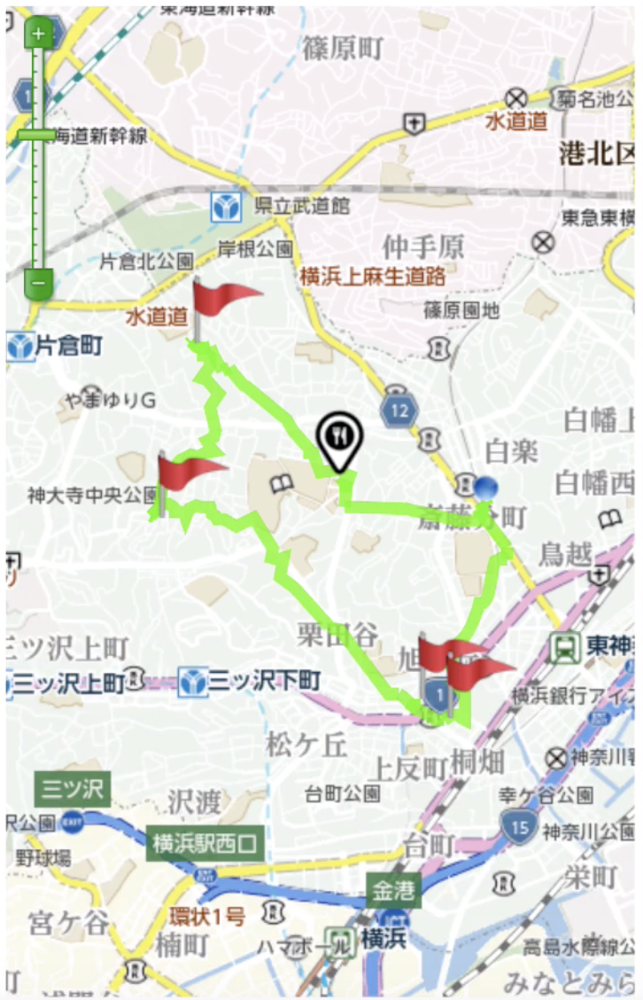
サービスイメージ
Google Calendar と連携
スキマ時間の少し前に最適シフト探索
10:00
予定取得
予定1
ルート探索
オーダー 一覧取得
12:00
スキマ 時間
シフト提案
14:00
スキマ時間内で 最も稼げるシフトを提案
シフト案は通知で ユーザーに伝えることで 利便性の向上
16:00
予定2
Notes:
サービスイメージです。
Google Calendarから取得した予定と，オーダー一覧を用いて，最適シフトの探索を行い，それを，ユーザーに通知するという流れです。
03:30

Slide 9
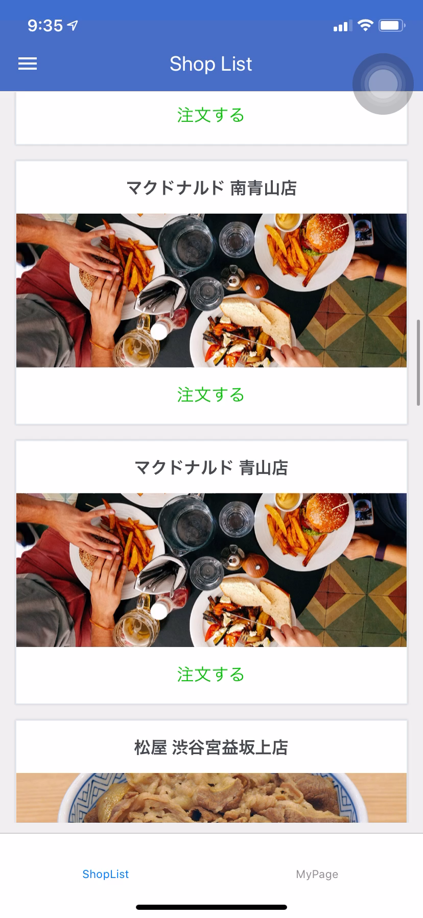
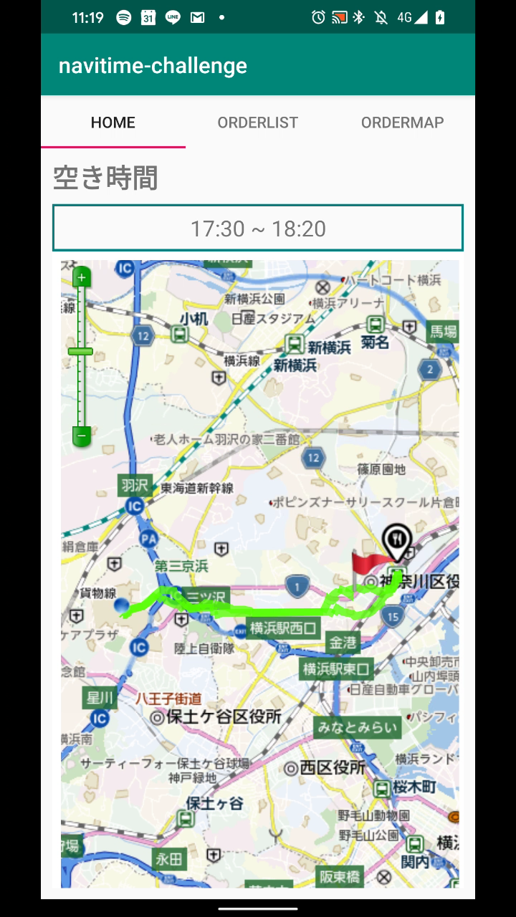
デモ動画
Uber Eats (注文者側)
提案システム(配達者側)
Notes:
それでは，demo動画をご覧ください。
(左動画)
まずは，Uber Eats の注文者は
アプリを開くと，最適な配達経路が表示されます。配達者はこれを見て，仕事をするかを決めることができます。
オーダー一覧もアプリ内で確認できるようになっている。
04:00

Slide 10


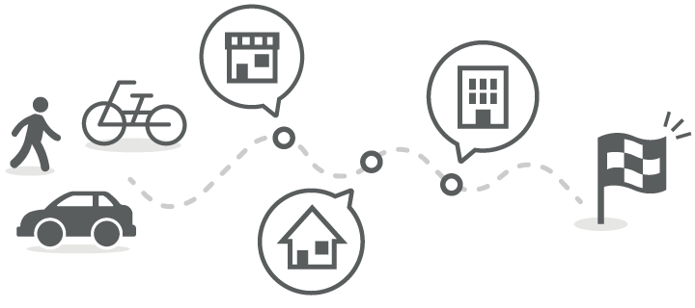
システム概要: イメージ
API
注文送信
ルート探索
空き時間 取得
地図取得
経路情報取得
オーダー 取得
最適な巡回経路の Map表示
最適シフト探索
配達者 (提案アプリ)
注文者 (Uber Eatsユーザー)
Notes:
こちらがシステムの概要です。
まず，注文者側は，Uber Eatsのモックアプリを作りました。
そのアプリから，注文を送信すると，FireStoreに登録されます。
提案アプリ側からは，オーダーの状況をリアルタイムに反映します。
Google Calendarからは，定期的に空き時間を取得します。
NAVITIME APIは，最適シフト探索の際に，〜〜
また，最適な巡回経路のMAP表示の際に，〜〜〜
04:40

Slide 11
[補足] システム概要:処理フロー
最適シフト取得ワーカー
定期実行されて 最新のシフト提案 が通知される
Notes:
こちらは，最適シフト探索のワークフローです。

Slide 12
[補足] システム概要: シーケンス図
Notes:
こちらが空き時間を取得するシーケンス図で、（次ページに行く）

Slide 13
[補足] システム概要: シーケンス図
最適シフト探索ジョブ
Notes:
こちらが最適シフト探索のジョブです。（時間がないので飛ばします的なこと言ってさらっと進む）

Slide 14
[補足] 利用APIと使い方
有無 | API名称 | 利用方法
□ | 住所情報取得
□ | 住所検索
□ | スポット情報取得
□ | スポット検索
□ | カテゴリ別のスポット件数検索
□ | カテゴリマスタ情報取得
□ | カテゴリマスタ取得
□ | カテゴリマスタ情報全取得
■ | タイル地図スクリプト取得 | 現在のオーダー一覧を地図上に表示したり、提案シフトの経路を表示するため
■ | ルート探索 | 複数のオーダーの組み合わせから、最適経路探索を行い、最適なシフトを取得するため
Notes:
利用したNAVITIME APIはこちらのようになっています。

Slide 15
[補足] 利用APIと使い方
有無 | API名称 | 利用方法
■ | ルート形状取得 | 複数の経由地（店舗・配達先）を含む、出発地〜目的地までの経路の形状を取得
□ | 運賃区分取得
□ | 到達圏探索
□ | 駅・バス停情報取得
□ | 駅・バス停検索
□ | 最寄り駅・バス停検索
□ | 路線情報取得
□ | 路線検索
□ | 交通機関会社情報取得
□ | 交通機関会社検索
□ | 最寄インターチェンジ検索
□ | 天気予報検索
Notes:
04:50

Slide 16
システム概要: 最適シフト取得
NAVITIME APIの経路探索
現在地 → ＊ → 目的地
（＊は複数の経由地）
最適シフト探索
現在地 → ＊ → 現在地
（＊は 店と配達先）
店舗→配達先 の順で巡回するという 制約付き最適化問題
注文2_店
注文2_配達先
注文1_店
注文1_配達先
Notes:
提案システムにおける最適シフト探索では、経由地は複数の店と配達先です。
配達はそれぞれ先に店に行ってから配達先に向かうという順序関係があるという非常に特別なケースであるため、このケースでは望ましい経路はこのようになります（アニメーション）。

Slide 17
システム概要: 最適シフト取得
NAVITIME APIの経路探索
現在地 → ＊ → 目的地
（＊は複数の経由地）
最適シフト探索
現在地 → ＊ → 現在地
（＊は 店と配達先）
店舗→配達先 の順で巡回するという 制約付き最適化問題
注文2_店
注文2_配達先
注文1_店
注文1_配達先
Notes:
ここで普通に複数経由の最適経路探索APIを呼んでしまうと、（アニメーション2回）
このように、注文品を受け取る前に配達先に行ってしまうという矛盾した経路を取得してしまいます。
このように、最適シフト探索では、各注文に「店→配達先」という順序関係があるため、非常に複雑な探索になります。
また，この制約を満たすように最適巡回経路を求めるためには、非現実的な経路探索リクエストが必要になります。

Slide 18
システム概要: 最適シフト取得
３つのアルゴリズム
1. 同一店舗注文のオーダーを複数配達
現在地 → 店舗 → 配達先N地点
2. 店舗が近いオーダーを複数配達
現在地 → 店舗N地点 → 配達先N地点
3. 配達先が近いオーダーを複数配達
現在地 → 店舗N地点 → 配達先N地点
Notes:
これを解決するために，私たちは，３つのアルゴリズムで探索を行うことで，実用的な時間内で最適シフトを取得できるようにしました。時間もあまりなく，本質的ではないので，詳細は省略させていただきます。
短い時間で効率的な配達ができるケースとは以下の3つが有力候補だと思っています。
これらのケースでは、最適経路探索は例えば、現在地から店舗までの経路探索1回、店舗から複数配達地点の1回の計2回のリクエストで求めることができます。
残りの巡回候補はこれらよりも短時間になることが稀であると思われるため、これらを求めるだけで最適シフトを求めることが可能になると考えています。
このように、事前知識を加えることで探索空間を大幅に削減し、実現を可能にしました。
O(n!^2)からO(1)に。
05:40

Slide 19
社会的インパクト
配達員不足の解消
「配達員の飽和」
さらに言うと
Uber Eats（食事）だけではなく 様々なモノのリアルタイムな配達が可能に
物がリアルタイムに届くことが当たり前になり
生活がより豊かに
リアルタイムな 配達を前提とした 新規ビジネスの創出
Notes:
私たちの提案システムによって，配達員不足が解消されることが期待できます。
さらに言うと、稼げる仕事であるという認識が普及されれば、配達員をやりたい人が飽和し、むしろ供給過多な状況を生み出せるのではないかとも考えています。
（アニメーション 2回)
これにより、UberEatsなどの食事の宅配代行サービスの普及はもちろん、それ以外の様々なもののリアルタイム配達も可能にできると考えています。
つまり、私たちは「欲しいと思った物がすぐ届く」ということが当たり前に考えられるようになり、生活がより豊かになります。
さらに、それに付随して新しいビジネスが生まれることも期待できます。
06:20

Slide 20
他のサービスへの提案システムの応用
応用可能な既存サービス
NAVITIME API の公共交通機関を含めた探索を用いることで，ビシネスに多様性が生まれる
Notes:
応用可能性のある既存サービスとしては，買い物代行サービスであるミクマや，最近話題のタイミーなどが挙げられます。
ここで、これまでは，バイクによる配達を想定していましたが，公共交通機関を含めた探索を用いることで，応用の幅がさらに広まるとも考えています。
06:40

Slide 21
公共交通機関を含めた探索の利用例
公共交通機関を含めた場合のシフト提案例
配達員の予定を考慮することで，移動を含めたシフト提案が可能
Google Calendar
最適経路探索
(電車・バスを含む)
仕事取得
10:00
予定取得
予定1
@東京駅
12:00
スキマ 時間
シフト提案
14:00
バイト & 移動
予定2
@渋谷駅
12:00
14:00
@東京駅
渋谷駅到着
Notes:
公共交通機関を含めた場合のシフト提案例について考えてみましょう。
例えば，このカレンダーのように，12時まで東京駅で予定があり，14時から渋谷駅で予定があるとします。
この2時間のスキマ時間を有効活用できたら嬉しいですよね？
提案システムはそれを可能にします。
NAVITIMEの電車・バスを含む最適経路探索を用いることで，移動を含めたシフトを提案することができます。
つまり，今までは，単なる「移動」であった時間を，仕事に変えることができるのです。
07:40

Slide 22
まとめ
[サービス]
リアルタイムな 配達を前提とした
新規ビジネスの創出
[注文者]
様々なもの（人材含め）がリアルタイムに 届くようになる
[配達者]
スキマ時間で効率良く稼げるようになる
Notes:
まとめです。
サービスの提供者，注文者，配達者のメリットになるシステムを提案しました。
07:50

Slide 23
システム概要: 最適シフト取得
最適シフト探索の流れ
注文が3件の場合
最適経路探索（A_店 , B_店 , C_店） → 最適経路探索（A_配達先 , B_配達先 , C_配達先）
A_店 → B_店 → B_配達先 → A_配達先
A_店 → A_配達先 → B_店 → B_配達先
B_店 → A_店 → A_配達先 → B_配達先
B_店 → A_店 → B_配達先 → A_配達先
B_店 → B_配達先 → A_店 → A_配達先
Notes:
具体的に説明すると、通常の複数経由時の最適経路探索などは1回のリクエストで最適なものが求まりますが、
複数経路探索APIをそのまま呼び出すと順番が逆になってしまう

Slide 24
システム概要
最適シフト取得について ※アルゴリズムは今後改良の可能性もあり
・現在地近辺の注文を取得し、その中で最適なシフトを組むように組み合わせ問題を解く
・現在地 → 注文の「店舗・配達先地点」のペア複数地点 → 現在地 をNAVITIME APIで経路探索
・ただし、各ペアは必ず「店舗 → ＊ → 配達先」（＊は任意の経由地点）の順でなければ ならないという制約条件も含んだ最適経路探索問題となる
例：「現在地 → 店舗1 → 店舗2 → 配達先2 → 店舗3 → 配達先1 → 配達先3」
・経路探索API単体では、経由地に上記のような複雑な順序制約がある場合の最適経路を 取得するには、複雑かつ非現実的な数のAPIリクエストが必要となる → 必ず「店舗→配達先」の順が保証されるケースに限定した探索を行う （問題を部分空間に切り分ける）
現実の場面を想定しても、効率の良い配達経路は以下の3パターンにおおよそ当てはまる
この事前知識を加えることで、膨大な数の組み合わせ問題を数回の経路探索リクエストで可能となる
1. ”同一店舗注文のオーダーのみ”でリクエスト
・ 現在地 → 店舗 → 配達先N地点 （ここを探索）
最大オーダー数のシフトを選択
2. ”店舗が近いオーダーでグループ化”してリクエスト
・ 現在地 → 店舗N地点（ここを探索） → 配達先N地点 （ここを探索）
3. ”配達先が近いオーダーでグループ化”してリクエスト
・ 現在地 → 店舗N地点（ここを探索） → 配達先N地点 （ここを探索）

Slide 25
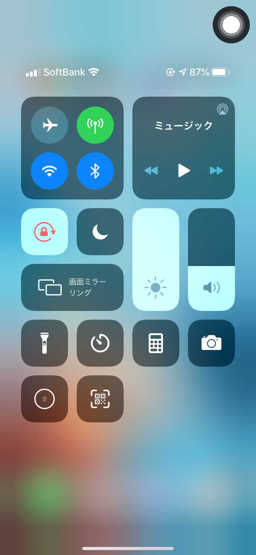
動画テスト

Slide 26
ウーバーイーツの現状
仕事の流れ
働きたいときに Uber アプリを起動
オーダーが入るまで待機
オーダーは1件ずつしか受け取れない(1件500円程度)
3. オーダーが入ってから，配達開始
このタイミングから給料が発生
オーダーは1件ずつしか受け取ることができない
待機していてもオーダが入るとは限らないため収入が不安定

